Slide 1


Slide 2
Udział EFS w projektach „senioralnych”
53 mln zł.

Slide 3
Działania sfinansowane dzięki wsparciu EFS
Kluby Seniora
Dzienne Domy Pobytu
Usługi opiekuńcze i asystenckie świadczone w miejscu zamieszkania

Slide 4

Ze wsparcia skorzystało lub nadal korzysta
2798 osób

Slide 5
Kluby Seniora
44
Dzienne Domy Pobytu
14

Slide 6

Zadania:
Zadaniem tych placówek jest zwiększenie aktywności fizycznej
i usamodzielnienie osób, które ze względu na stan zdrowia lub niepełnosprawność wymagają opieki lub wsparcia w związku
z niemożliwością samodzielnego wykonywania co najmniej jednej
z podstawowych czynności dnia codziennego.

Slide 7

Formy wsparcia:
Zajęcia ruchowe
Terapia zajęciowa
Warsztaty przeciwdziałające wykluczeniu cyfrowemu
Zajęcia z dietetykiem
Aktywność społeczna np. wyjścia do kina, teatru, filharmonii, na basen
Poradnictwo psychologiczne
Poradnictwo prawne

Slide 8
Innowacyjne podejście
1 marca przyznano dofinansowanie na realizację projektu "Zielone gospodarstwa opiekuńcze„ z terminem realizacji projektu: od 2021-12-30 do 2023-06-30
Beneficjent: Regionalny Ośrodek Polityki Społecznej;
Przyznane dofinansowanie na realizację projektu: 1 282 552,99 PLN.
Głównym celem projektu jest zwiększenie dostępności usług opiekuńczo-aktywizujących oraz zdrowotnych, a także wdrożenie modelu współpracy międzyinstytucjonalnej w dostarczaniu usług społecznych.
Pobyt w gospodarstwach opiekuńczych opiera się na wykorzystywaniu potencjału gospodarstwa rolnego do prowadzenia działań o charakterze terapeutycznym, opiekuńczym i integracyjnym. W ramach projektu powstały
3 Gospodarstwa Opiekuńcze, które zapewniają 24 miejsca dziennego pobytu.

Slide 9
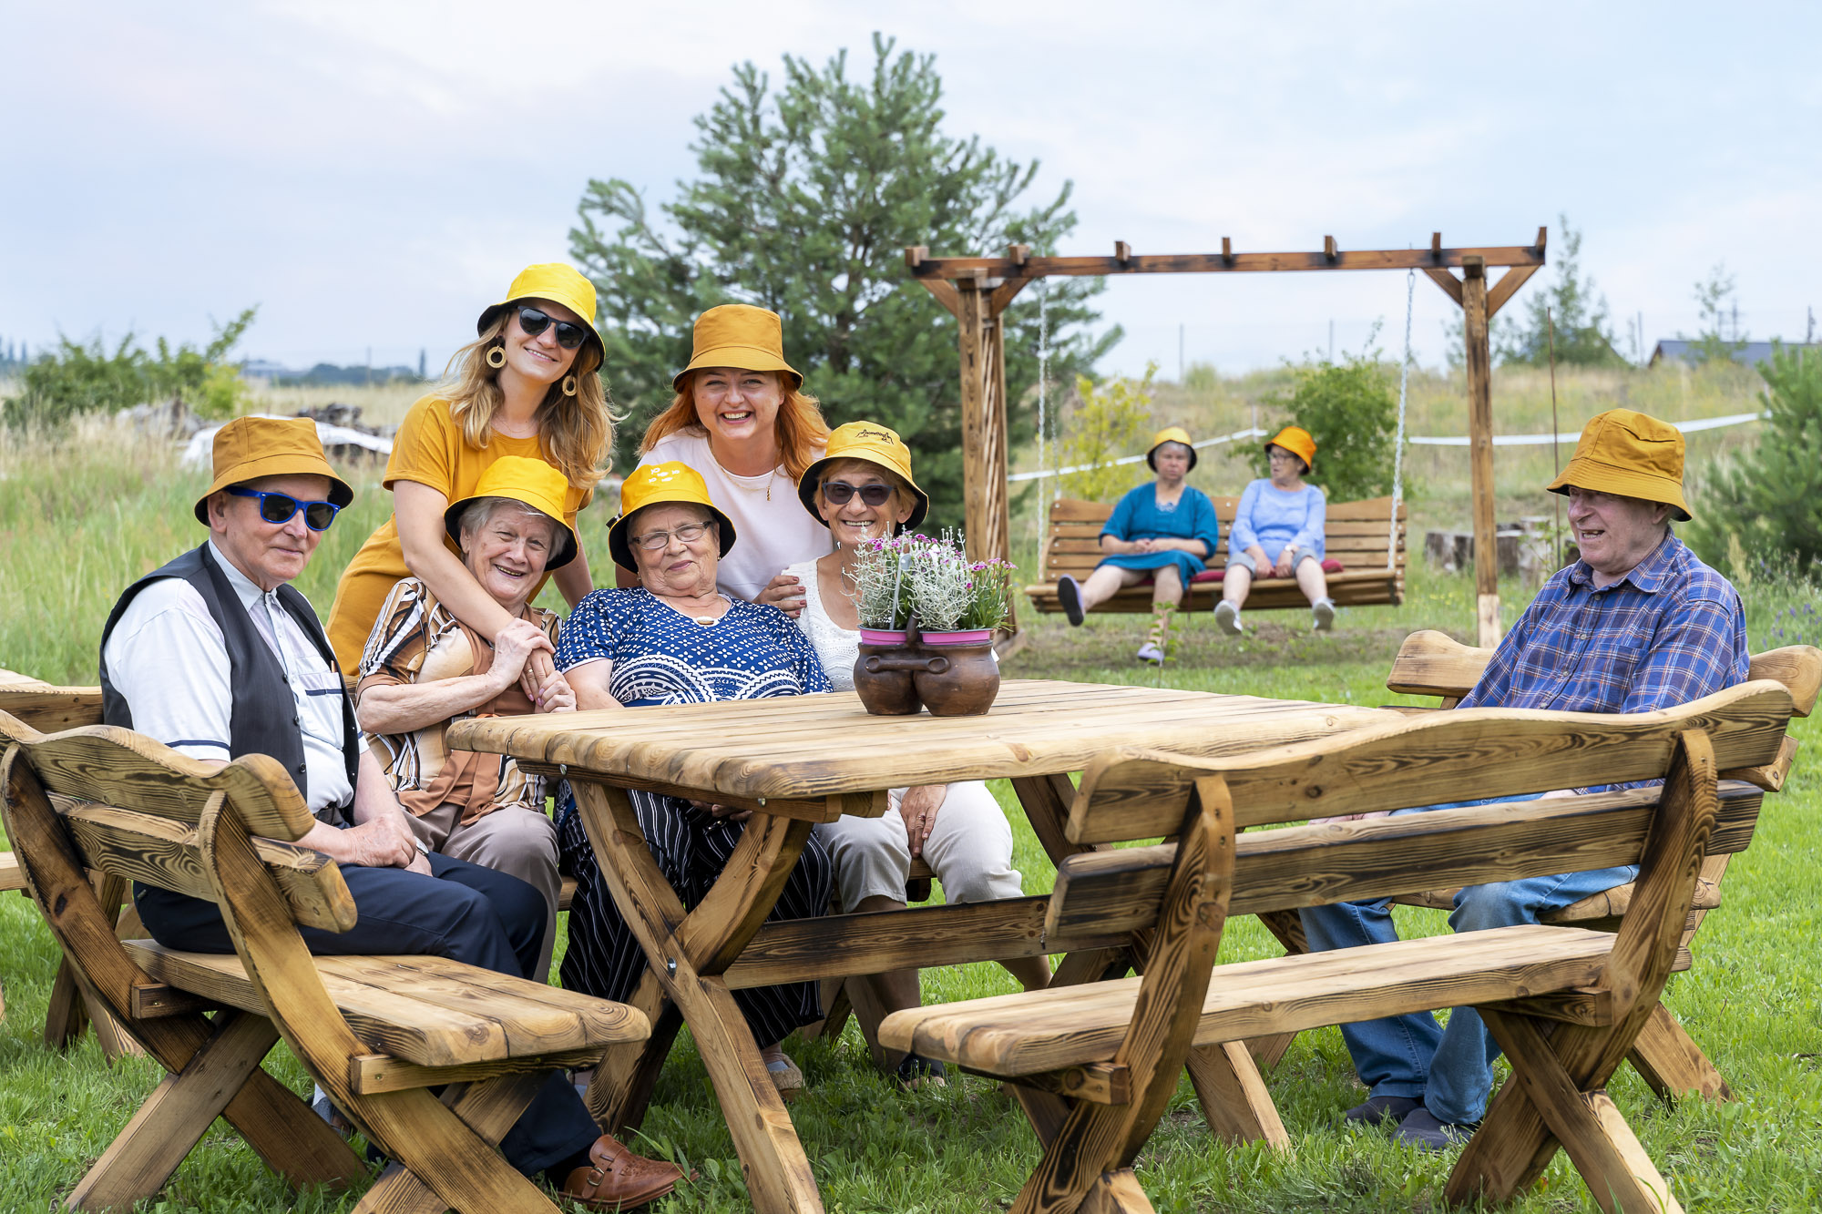
Efekty wsparcie

Slide 10

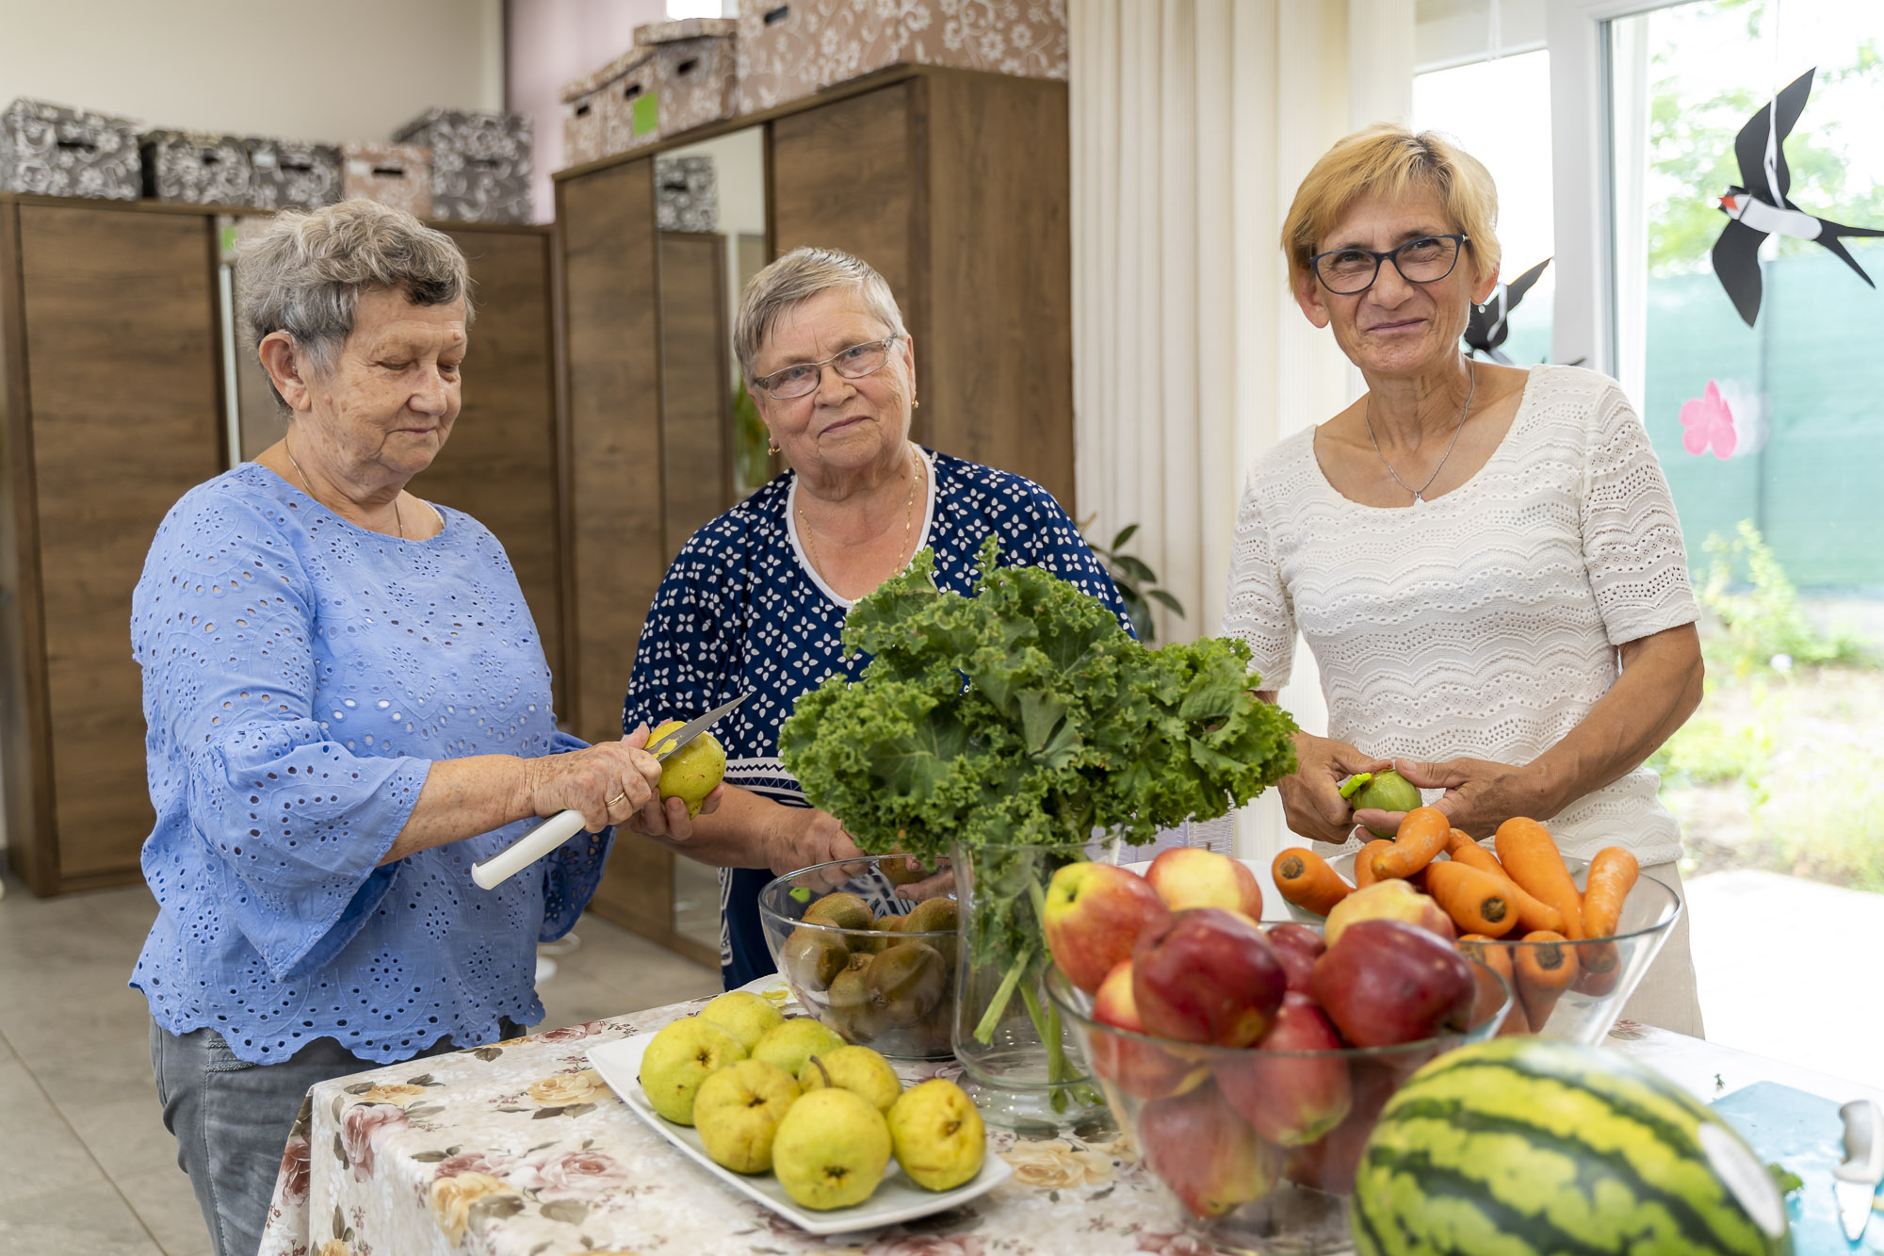
Efekty wsparcie

Slide 11
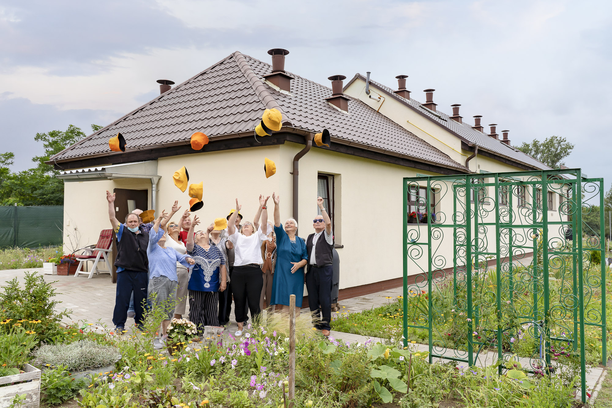
Efekty wsparcie

Slide 12
REGIONALNY PROGRAM
FUNDUSZE EUROPEJSKIE
DLA LUBUSKIEGO 2021-2027
PROJEKT, WRZESIEŃ 2022

Slide 13

EUROPEJSKI FUNDUSZ SPOŁECZNY EFS+
Priorytet 6. Wsparcie obywateli cel szczegółowy (g)
4 000 000 euro
Zajęcia przeciwdziałające wykluczeniu cyfrowemu dla seniorów

Slide 14
Kto może realizować projekt dla Seniorów w cs (g)?
Urzędy Miasta i Gminy, Starostwa Powiatowe,
organizacje pozarządowe,
podmioty ekonomii społecznej,
szkoły i placówki

Slide 15

EUROPEJSKI FUNDUSZ SPOŁECZNY EFS+
Priorytet 6. Wsparcie obywateli cel szczegółowy (K)
32 230 678 euro
Włączenie społeczne

Slide 16

Planowane działania dla seniorów:
Rozwój usług asystenckich
Rozwój usług wspierających osoby starsze i osoby z niepełnosprawnością
w miejscu zamieszkania
Rozwój usług opiekuńczych, specjalistycznych usług opiekuńczych oraz usług zdrowotnych
finansowanie transportu indywidualnego typu door-to-door dla osób
z potrzebą wsparcia w zakresie mobilności jako część projektów wspierających

Slide 17
Kto może realizować projekt dla Seniorów w cs (k)?
Urzędy Miasta i Gminy, Starostwa Powiatowe,
organizacje pozarządowe,
podmioty ekonomii społecznej,

Slide 18

www.rpo.lubuskie.pl

